Slide 1

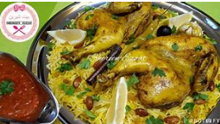
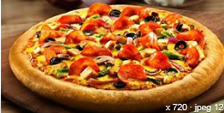
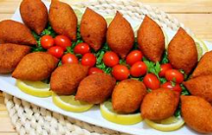
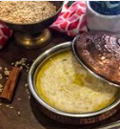
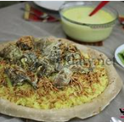
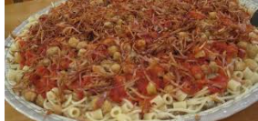
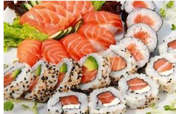
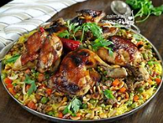
المندي
اليمن
البيتزا
ايطاليا
اذكر اسم الأكلة والدولة المشهورة به
الكبة
سوريا
الهريس
الإمارات
4
3
2
1
السوشي
اليابان
المنسف
الأردن
الكشري
مصر
الكبسة
السعودية
8
7
6
5

Slide 2
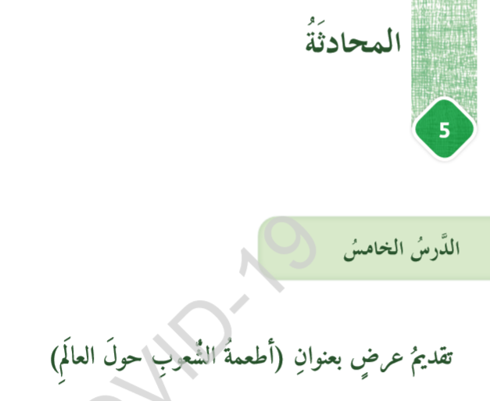

Slide 3
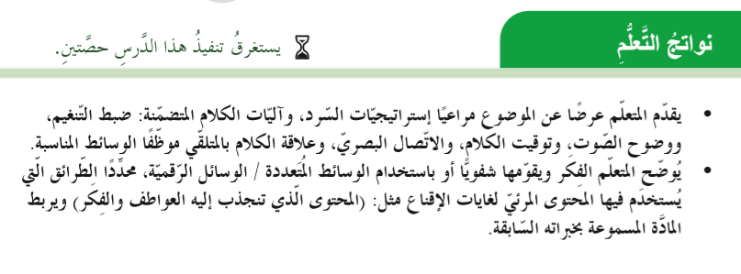

Slide 4
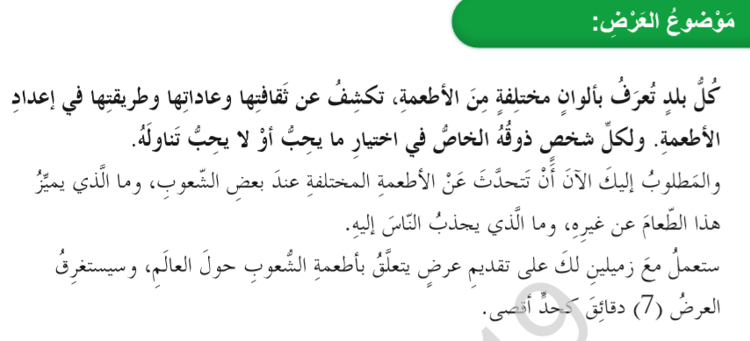
حدد أكثر أكلة تحبها ، ومتى أكلتها آخر مرة ؟

Slide 5
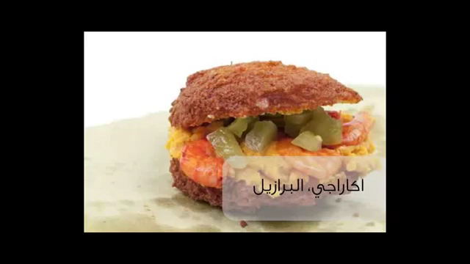
شاهد المقطع الآتي ، ثم دون ملاحظاتك

Slide 6
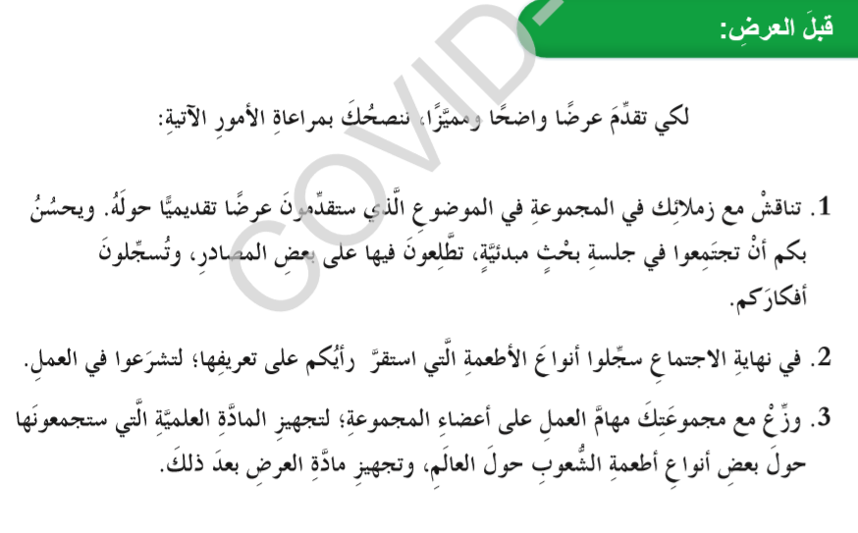

Slide 7
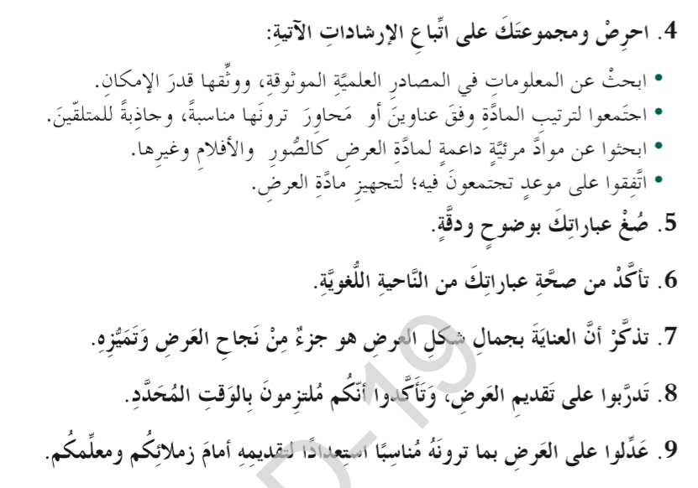

Slide 8
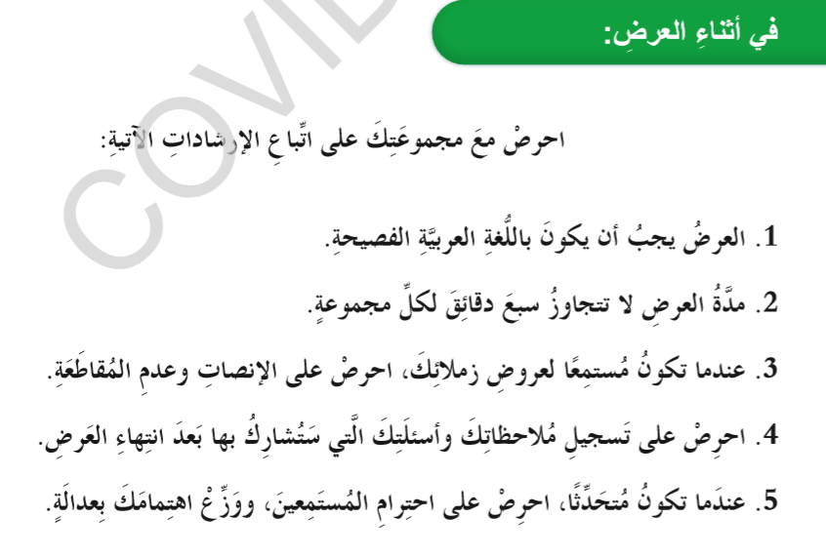

Slide 9
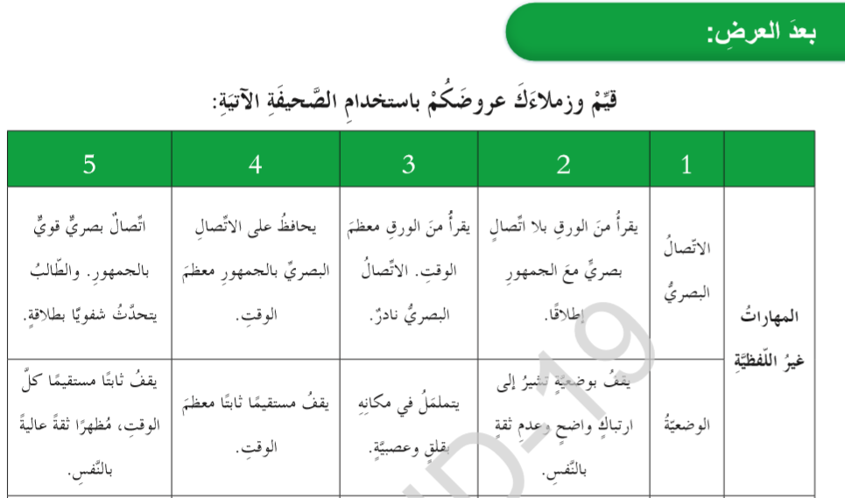

Slide 10
